Slide 1
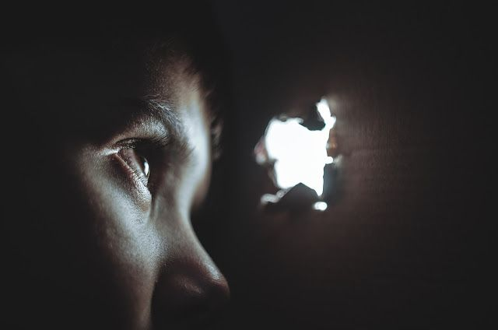
Mengapa Harus Takut?
GMAHK PUTRA AGUNG
6 Januari 2021

Slide 2
Dua Pemuda dan Uang Emas
Notes:
Dari buku Nuansa kehidupan (kumpulan Ilustrasi)

Slide 3
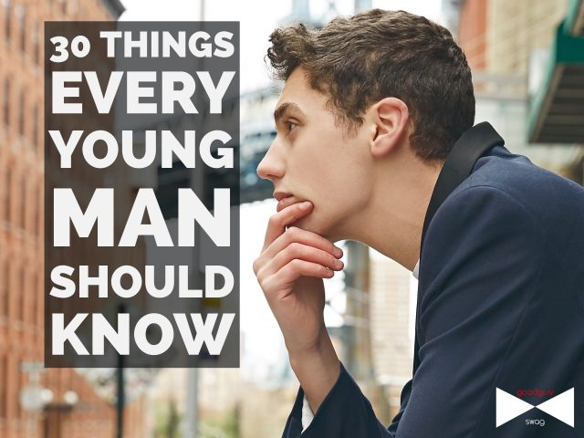

Slide 5
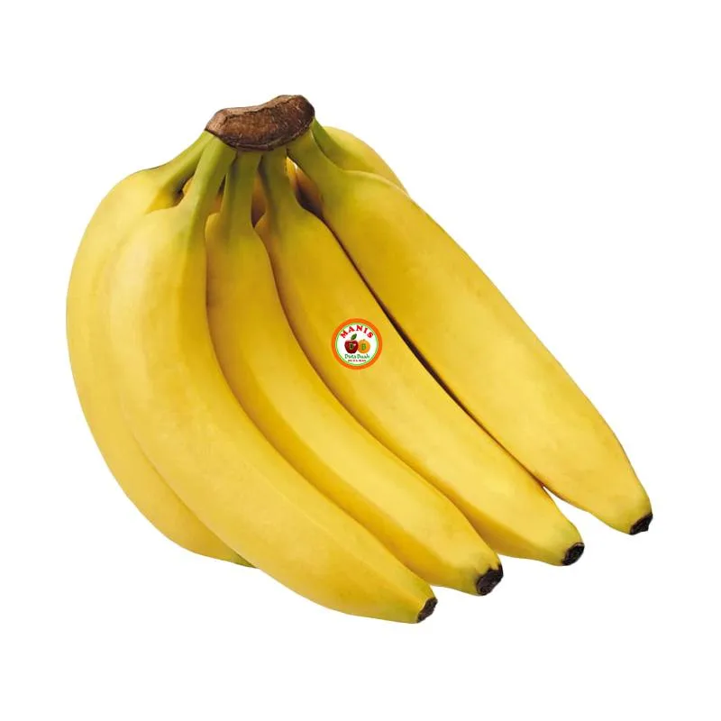

Slide 10
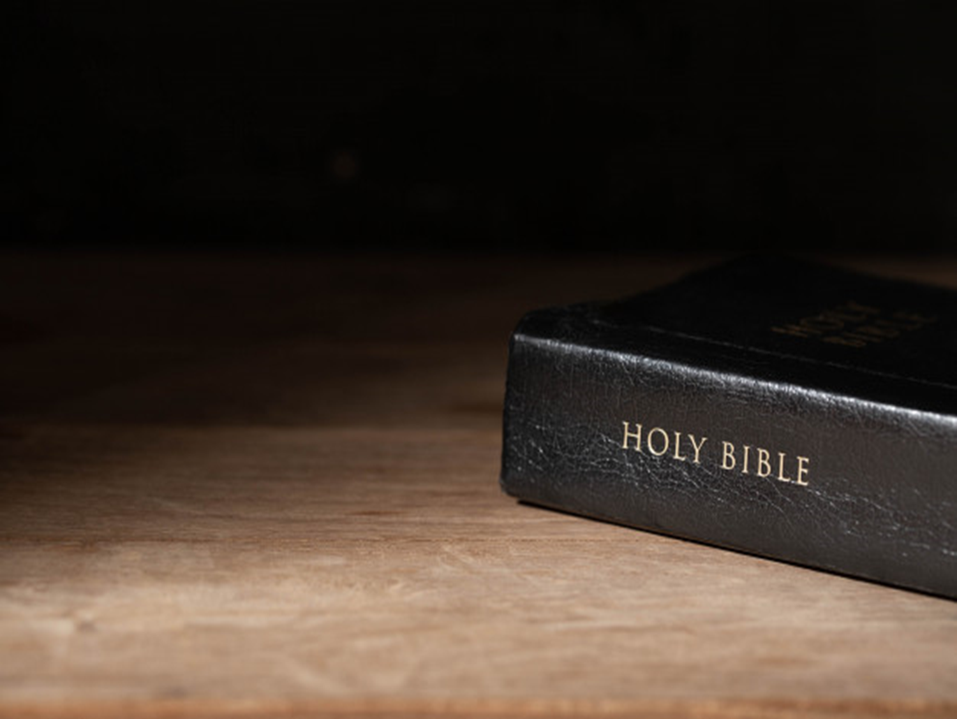
Yohanes 15:13-14
Tidak ada kasih yang lebih besar dari pada kasih seorang yang memberikan nyawanya untuk sahabat-sahabatnya. Kamu adalah sahabat-Ku, jikalau kamu berbuat apa yang Kuperintahkan kepadamu

Slide 11
Kehadiran sahabat dalam kehidupan bukan hanya membuat kita memiliki seseorang untuk makan bersama, belanja, atau olahraga bersama tapi lebih dari itu.
Kehadiran sahabat memiliki peran luar biasa penting dalam kehidupan kita.

Slide 12
7 Alasan Kita Perlu Sahabat
Memberikan kenyamanan
Terkoneksi dengan orang lain
Dukungan tanpa syarat
Dongkrak percaya diri
Opini jujur
Perspektif baru
Mengembangkan diri
https://www.liputan6.com/health/read/2866569/7-alasan-kita-perlu-sahabat
23 Februari 2017, 17.30

Slide 13
Sahabat selalu memberikan dukungan hidup baik dalam suka dan duka.
Persahabatan juga jadi bagian penting dalam kehidupan pribadi dan profesional Anda, dapat memiliki pengaruh besar terhadap perasaan, pemikiran, dan perilaku Anda.

Slide 14
Rencana Tuhan
Notes:
Dari buku Nuansa Kehidupan (Kumpulan Ilustrasi)

Slide 15
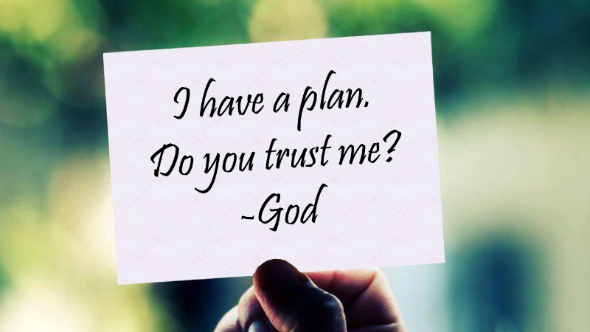
Yeremia 29:11
Sebab Aku ini mengetahui rancangan-rancangan apa yang ada pada-Ku mengenai kamu, demikianlah firman TUHAN, yaitu rancangan damai sejahtera dan bukan rancangan kecelakaan, untuk memberikan kepadamu hari depan yang penuh harapan

Slide 18
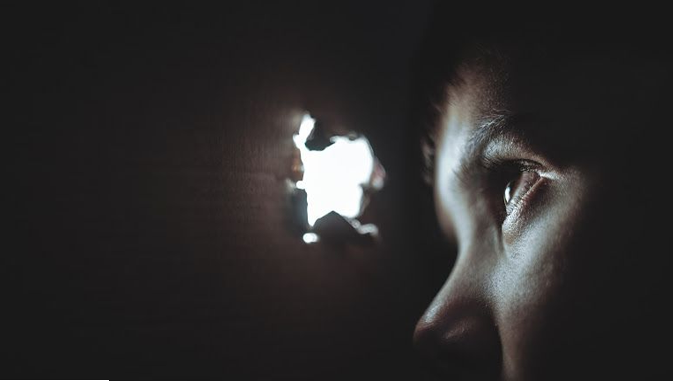

Slide 19
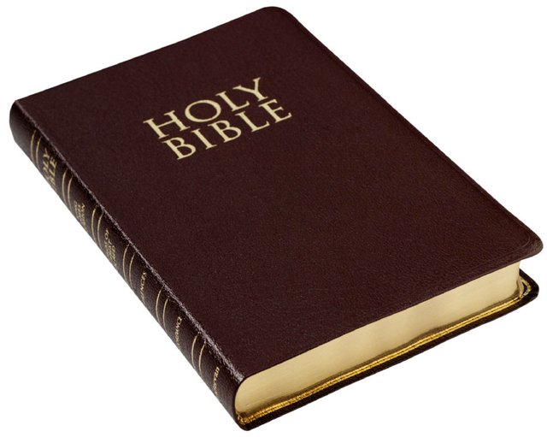
Keluaran 23:20,22,27
“Sesungguhnya Aku mengutus seorang malaikat berjalan di depanmu, untuk melindungi engkau di jalan (ayat 20)….. jika engkau sungguh-sungguh mendengarkan perkataannya, dan melakukan segala yang Kufirmankan, maka Aku akan MEMUSUHI MUSUHMU, dan MELAWAN LAWANMU (ayat 22)….. Kengerian terhadap Aku akan Kukirimkan mendahului engkau: Aku akan mengacaukan semua orang yang kaudatangi, dan Aku akan MEMBUAT SEMUA MUSUHMU LARI MEMBELAKANGI ENGKAU. (ayat 27)”

Slide 20
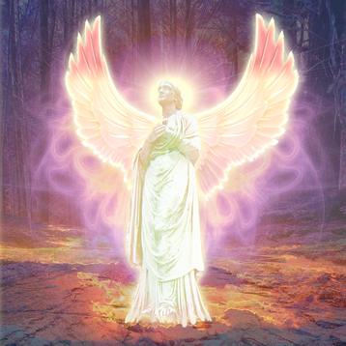
Ada beberapa hal penting untuk disimak dari ayat-ayat diatas
PERTAMA, “siapakah yang dimaksud dengan Malaikat yang diutus Allah berjalan didepan umatNYA?”

Slide 21
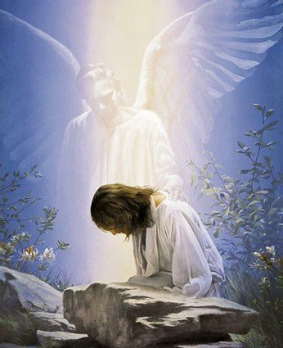
SDA BC Vol 1 hal 628
“The “Angel” plainly refers to the messenger (Angel) of the covenant” (Mal 3:1) that is to Christ (dikuatkan dalam penjelasan tulisan Roh Nubuat, Patriarchs and Prophets hal 252, 311). The word mal’ak, “angel,” means “messenger,” and is translated as often one way as the other. Christ was ever the Messenger of God to Israel (PP 366).”
Jadi Kristus atau Yesus-lah, sang Malaikat Penolong itu.

Slide 22
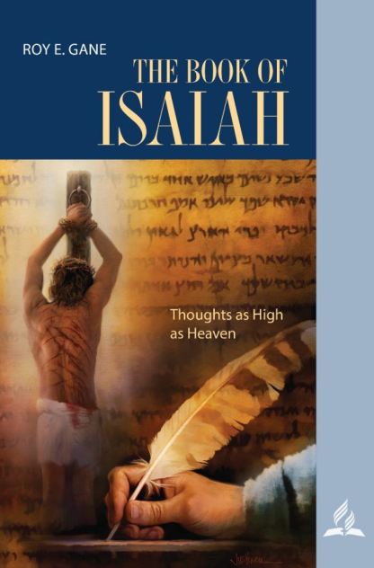
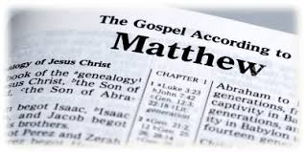
KEDUA, menyangkut Yesus sebagai Sang Malaikat Penolong, apa yang bisa dilakukanNYA untuk menolong kita?
Buku Yesaya dua kali menyebutkan nubuatan kelahiran Yesus dengan sebuah kata, IMANUEL (Yesaya 7:14; 8:8) dan pada Matius 1:23, dijelaskanlah apa makna kata IMANUEL itu yaitu: “ALLAH MENYERTAI KITA.”

Slide 23
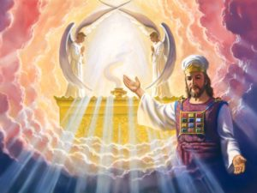
Pernyataan PENYERTAAN ALLAH ini, bukan hanya berlaku sesaat tapi selalu dan selamanya.
Itu sebabnya Ibrani 4:15,16 mengajak setiap orang yang percaya kepada Yesus, IMAM BESAR AGUNG, Oknum KeAllahan itu, yang adalah pengantara (layaknya Imam besar dijaman Israel dahulu kala), untuk berani meminta pertolonganNYA yang selalu Ia mau berikan kepada umatNYA sesuai dengan keadaan dan WAKTU kita.
Dengan kata lain, pertolonganNYA setiap saat, kapanpun kita perlukan, Ia berikan, asal kita datang dan meminta kepadaNYA.

Slide 24
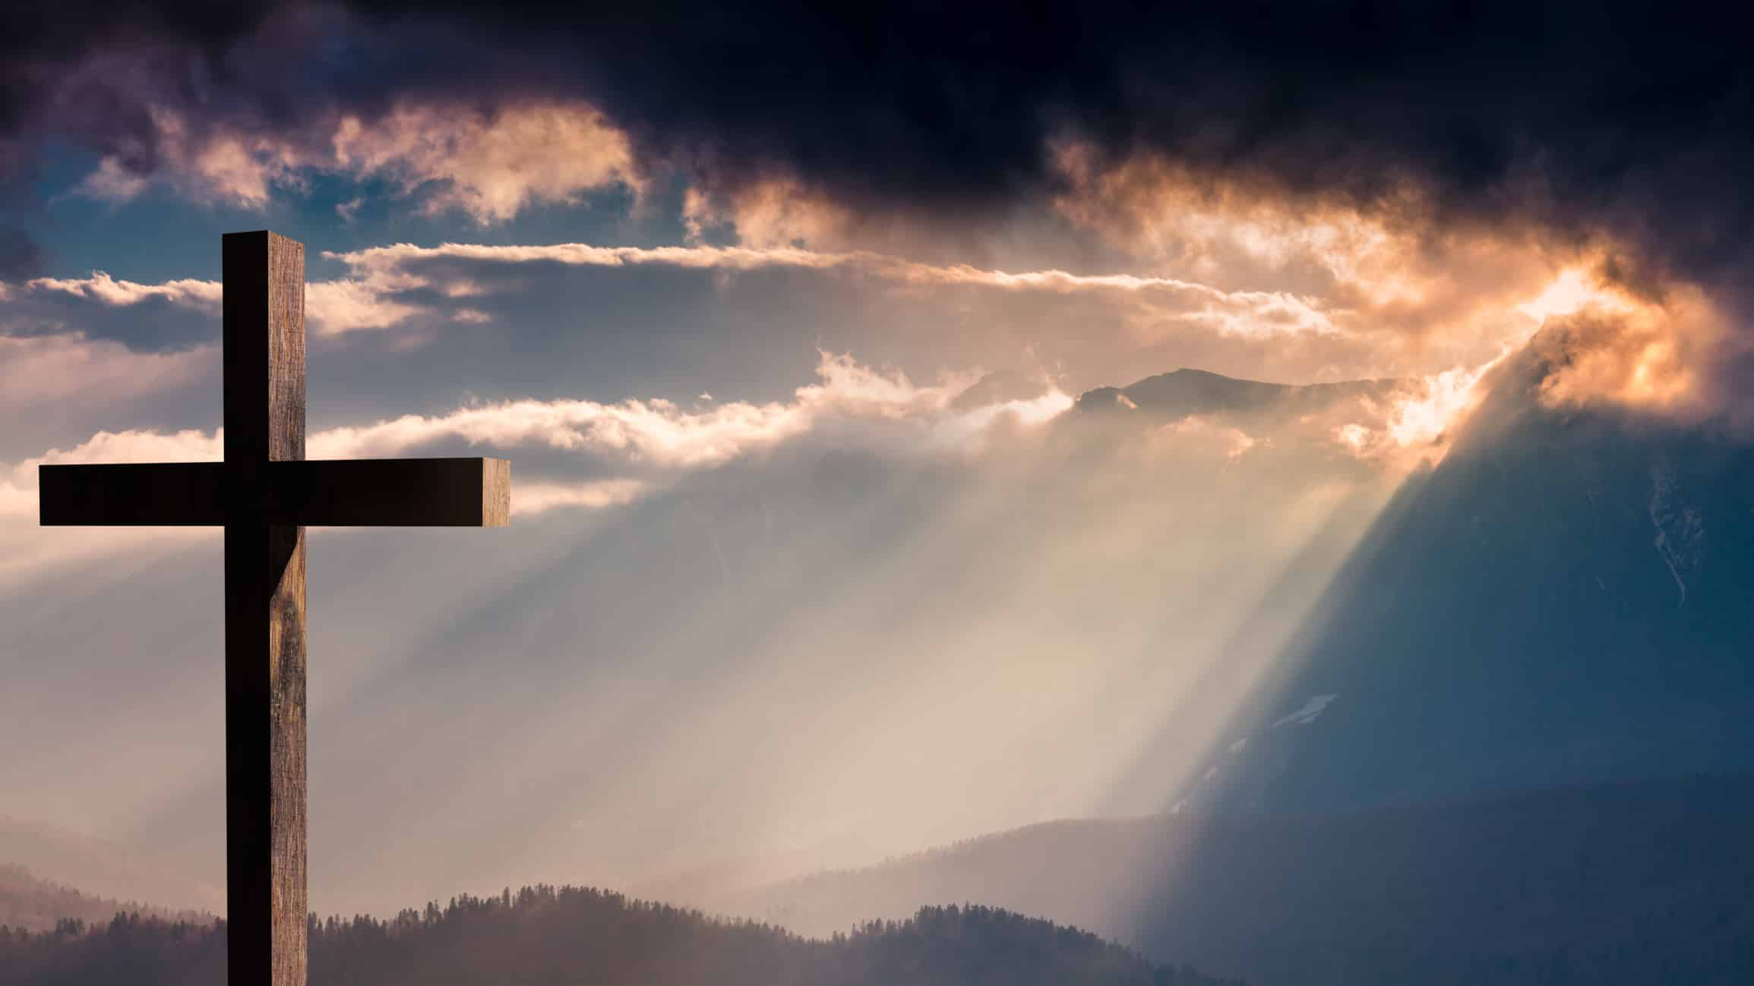
JaminanNya
Filipi 2:8-10
Dan dalam keadaan sebagai manusia, Ia telah merendahkan diri-Nya dan taat sampai mati, bahkan sampai mati di kayu salib. Itulah sebabnya Allah sangat meninggikan Dia dan mengaruniakan kepada-Nya nama di atas segala nama, supaya dalam nama Yesus bertekuk lutut segala yang ada di langit dan yang ada di atas bumi dan yang ada di bawah bumi
Nama TUHAN atau nama YESUS, adalah nama yang memiliki kuasa luar biasa. Tidak ada lawan, musuh yang mampu dan berani dihadapan nama ini.

Slide 25
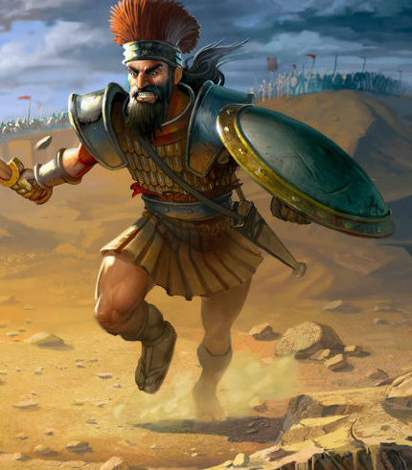
Pada waktu Saul berhadapan dengan Goliath (Baca 1 Samuel 17), dia begitu ketakutan melihat musuhnya yang nampak hebat itu.
Tapi perhatikan kisah itu baik-baik: ditempat yang sama, dalam keadaan yang sama, dengan lawan yang sama, juga pada waktu yang sama, Daud datang kesitu.
Jika dibandingkan Saul, Daud menantang Goliath dengan peralatan yang lebih sederhana, tanpa senjata dan hanya sebuah tongkat, dan batu serta sebuah kantung (baca 1 Sam 17:40)

Slide 26
Kekuatan Daud
1 Samuel 17:45-47
Tetapi Daud berkata kepada orang Filistin itu: "Engkau mendatangi aku dengan pedang dan tombak dan lembing, tetapi aku mendatangi engkau dengan nama TUHAN semesta alam, Allah segala barisan Israel yang kautantang itu. Hari ini juga TUHAN akan menyerahkan engkau ke dalam tanganku dan aku akan mengalahkan engkau dan memenggal kepalamu dari tubuhmu; hari ini juga aku akan memberikan mayatmu dan mayat tentara orang Filistin kepada burung-burung di udara dan kepada binatang-binatang liar, supaya seluruh bumi tahu, bahwa Israel mempunyai Allah, dan supaya segenap jemaah ini tahu, bahwa TUHAN menyelamatkan bukan dengan pedang dan bukan dengan lembing. Sebab di tangan TUHANlah pertempuran dan Ia pun menyerahkan kamu ke dalam tangan kami.

Slide 27
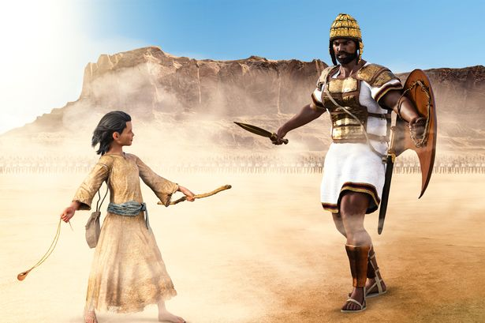
Kunci Kemenangan Daud
Pertempuran itu dimenangkan Daud dan bukan Saul. Mengapa? Sederhana: KARENA DAUD DATANG DENGAN NAMA TUHAN SEDANG SAUL TIDAK.
Saul menjadikan Goliath itu musuhnya, sementara Daud menjadikan Goliath itu, musuh Allah.
Saul menganggap itu pertempurannya, sementara Daud menganggap itu pertempuran Tuhan, Saul menempatkan pasukan dan anak buahnya di depan lawannya, sedang Daud menempatkan NAMA TUHAN di depan lawannya.
Daud mendatangi Goliath, dengan NAMA TUHAN sedang Saul tidak.

Slide 28
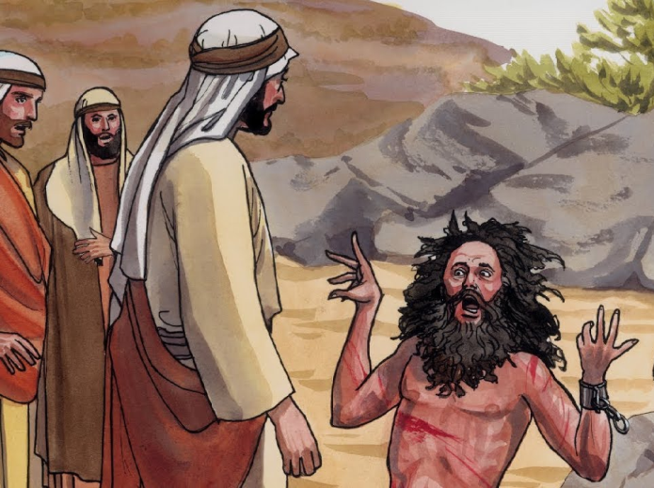
Markus 5:1-20
Ada seorang yang dirasuk setan, dan tidak main-main jumlah setan dalam orang itu, sebanyak satu legion tentara (Markus 5:9), tahukah kita berapa jumlah 1 legiun tentara?
Itu terdiri dari 6000 prajurit pejalan kaki dan 700 orang pasukan berkuda, jadi total jumlanya 6700 orang.
Perhatikan kata-kata 6700 setan itu kepada Yesus, “Apa urusan-Mu dengan aku, hai Yesus, Anak Allah Yang Mahatinggi? Demi Allah, JANGAN SIKSA AKU!”

Slide 29
Perhatikan di ayat ini, setan saja tahu posisi Yesus sebagai Allah Yang Maha Tinggi (bagaimana dengan mereka-mereka yang tidak percaya Yesus adalah Allah? Mereka yang jumlahnya 6700 itu sangat ketakutan berhadapan dengan Yesus.
Betul kata Paulus kepada Jemaat Filipi, “dalam NAMA YESUS bertekuk lutut segala yang ada di langit dan yang ada di atas bumi.”

Slide 30
Sedangkan setan yang tentunya lebih kuat dan hebat dari manusia, TAKUT kepada Yesus, apalagi kalau lawan kita hanya manusia biasa? Adakah seorang manusia lebih hebat dari Allah?
Nebukadnezar saja yang berpikir seakan-akan dia hebat, dijadikan Allah sebagai binatang selama 7 tahun (Dan 4:31,32)
Herodes saja yang disebutkan orang suaranya seperti suara Allah dan berperilaku layaknya Allah dibumi, ditampar Allah dan mayatnya dimakan cacing-cacing (Kisah 12:21-23).
Tidak ada yang lebih hebat dari Tuhan.

Slide 31
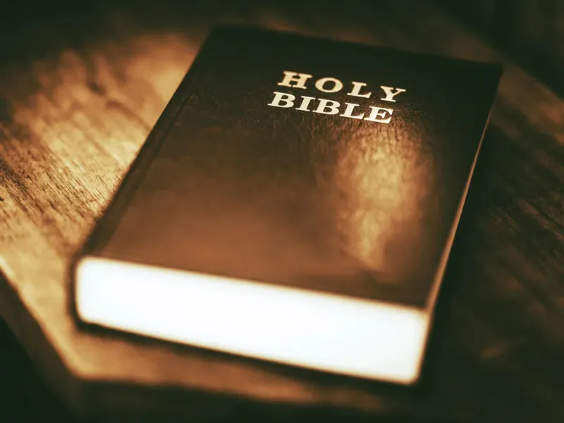
Mazmur 27:1-3
27:1 Dari Daud. TUHAN adalah terangku dan keselamatanku, kepada siapakah aku harus takut? TUHAN adalah benteng hidupku, terhadap siapakah aku harus gemetar?
27:2 Ketika penjahat-penjahat menyerang aku untuk memakan dagingku, yakni semua lawanku dan musuhku, mereka sendirilah yang tergelincir dan jatuh.
27:3 Sekalipun tentara berkemah mengepung aku, tidak takut hatiku; sekalipun timbul peperangan melawan aku, dalam hal itu pun aku tetap percaya.

Slide 32
Lagu Sion No 438 “Tuhan Slalu Pimpin Aku”

Slide 33
Fanny J. Crosby

Slide 34
Mengapa Harus Takut?
GMAHK PUTRA AGUNG
6 Januari 2021

